Slide 1
网络硬件安装与管理
主讲人 刘晓辉

Slide 2
第17章 服务器与内部网络安全
本章重点
服务器安全配置向导
Internet防火墙
路由器和交换机的安全性

Slide 3
17.1 服务器的安全
服务器在整个网络中处于核心地位，网络安全在一定程度上就是服务器安全，服务器安全得到保证了，网络安全也将得到保证。而为服务器安装软件防火墙、合理的设置用户名和密码、网络管理员发挥应有的效果，则是保证服务器安全的最重要的因素。

Slide 4
17.1 服务器的安全
17.1.1 Internet防火墙
17.1.2 安全配置向导
17.1.3 病毒防火墙
17.1.4 禁用服务和端口
17.1.5 用户名与密码

Slide 5
17.1.1 Internet防火墙
1. Internet防火墙简介
2. 启用Internet防火墙

Slide 6
1. Internet防火墙简介
Internet连接防火墙（Internet Connection Firewall，ICF）是用来限制哪些信息可以从企业网络进入Internet以及从Internet进入企业网络的Windows组件，内置于Windows Server 2003中。ICF是一种状态防火墙。状态防火墙可以监视通过其路径的所有通信，并且检查所处理的每一条消息的源地址和目的地址。

Slide 7
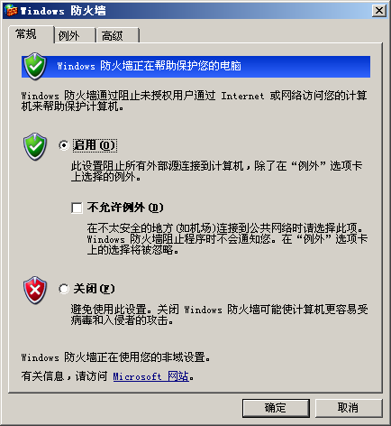
2. 启用Internet防火墙
“Windows防火墙”对话框

Slide 8
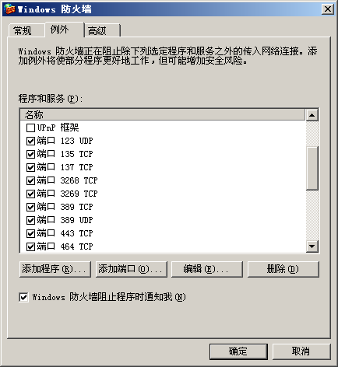
2. 启用Internet防火墙
“例外”选项卡

Slide 9
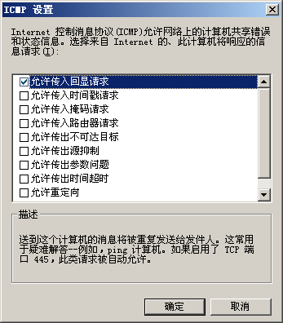
2. 启用Internet防火墙
“ICMP设置”对话框

Slide 10
17.1.2 安全配置向导
选择服务器角色
选择客户端功能
选择管理和其他选项
选择其他服务
处理未指定的服务
打开端口并允许应用程序
选择动态内容的Web服务扩展
保留现有的虚拟目录
阻止匿名用户访问内容文件
充分利用安全配置向导

Slide 11
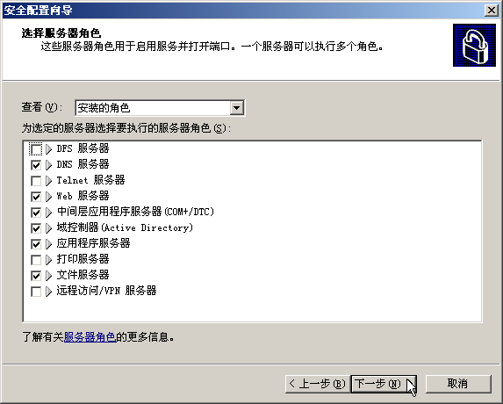
选择服务器角色
“选择服务器角色”对话框

Slide 12
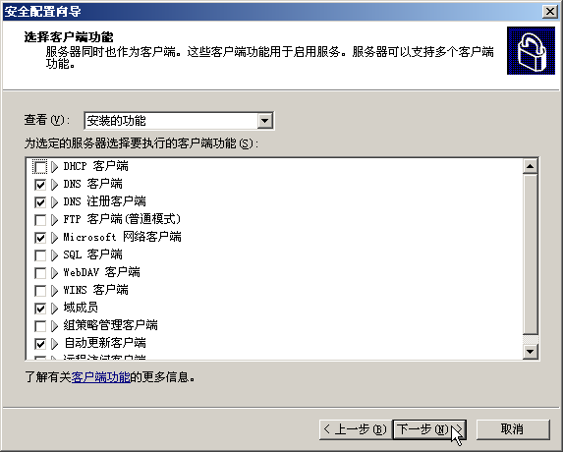
选择客户端功能
“选择客户端功能”对话框

Slide 13
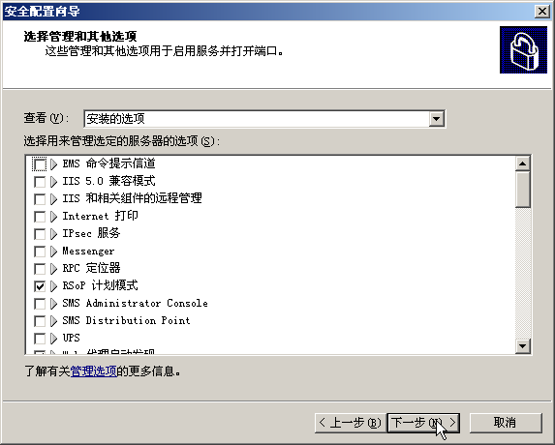
选择管理和其他选项
“选择管理和其他选项”对话框

Slide 14
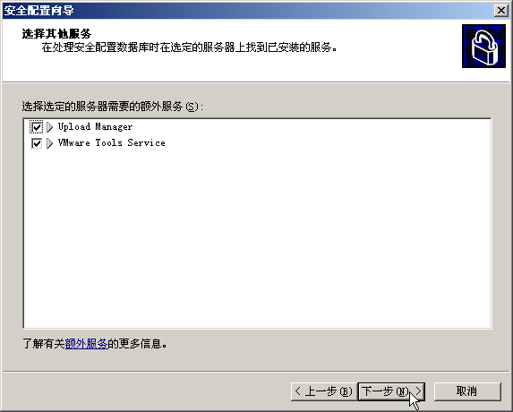
选择其他服务
“选择其他服务 ”对话框

Slide 15
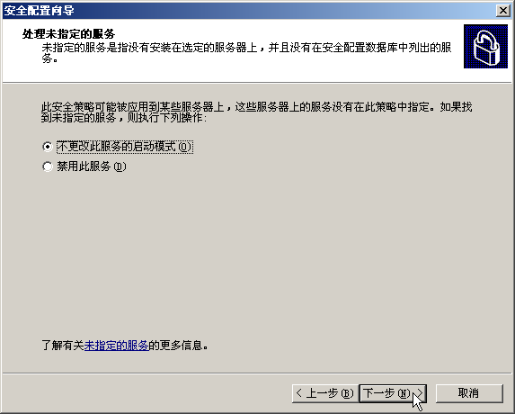
处理未指定的服务
“处理未指定的服务”对话框

Slide 16
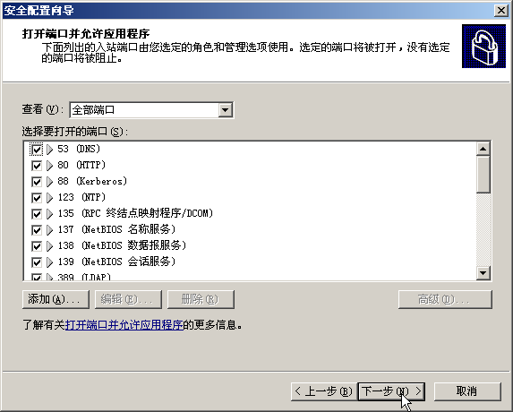
打开端口并允许应用程序
“处理未指定的服务”对话框

Slide 17
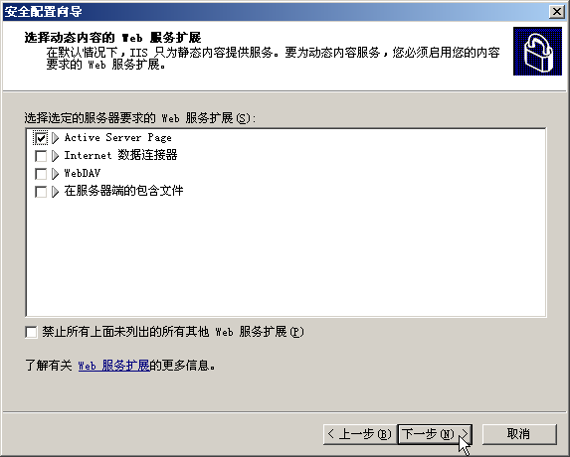
选择动态内容的Web服务扩展
“选择动态内容的Web服务扩展”对话框

Slide 18
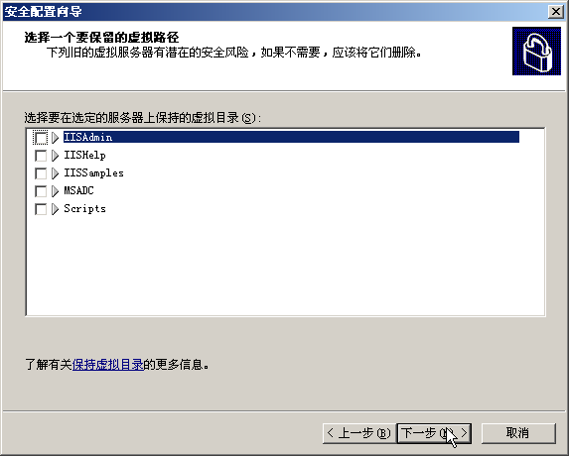
保留现有的虚拟目录
“选择一个要保留的虚拟路径”对话框

Slide 19
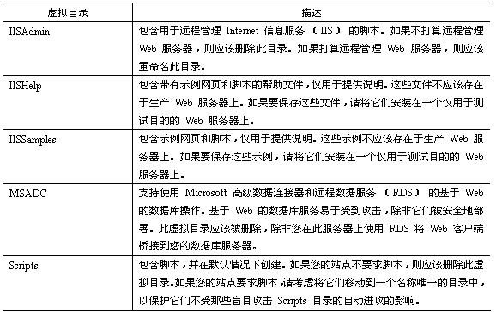
保留现有的虚拟目录
Web服务器通常拥有以下公用虚拟目录

Slide 20
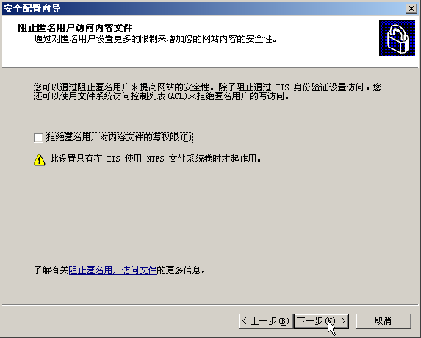
阻止匿名用户访问内容文件
“阻止匿名用户访问内容文件”对话框

Slide 21
充分利用安全配置向导
识别类似服务器并作为目标
在部署之前脱机测试新的安全策略
创建一个完整的安全策略
在Active Directory中将类似服务器归入组织单位（OU）

Slide 22
17.1.3 病毒防火墙
病毒防火墙是一种实时监控病毒的软件，它驻留在内存中，随时对所有软件的动作进行检查，一旦发现异样就将其截获，可查杀各种已知及部分未知病毒，包括引导型、文件型、复合型和变型病毒，以及各类宏病毒和各种新型病毒。

Slide 23
病毒防火墙功能与特点
自动系统恢复
全面实时病毒防护
病毒扫描技术
对客户端的完全控制
安全智能安装与升级

Slide 24
17.1.4 禁用服务和端口
可以通过限制网络适配卡所使用的协议数量来提高系统的安全性。减少系统上运行服务程序数目可以降低管理失误的机率。利用控制面板中的服务程序可以禁用那些Internet服务器所不需要的服务。

Slide 25
17.1.4 禁用服务和端口
删除不需要的协议
禁用不需要的端口
删除不需要的服务

Slide 26
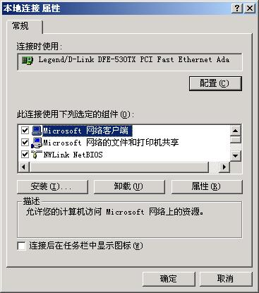
删除不需要的协议
连接“属性”对话框

Slide 27
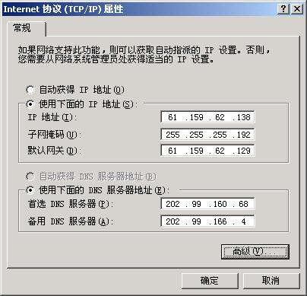
禁用不需要的端口
“Internet协议（TCP/IP）属性”对话框

Slide 28
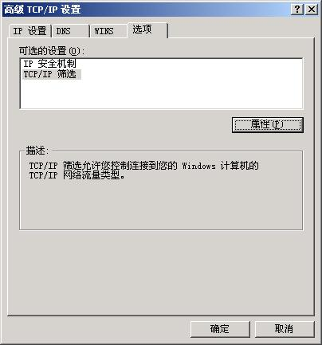
禁用不需要的端口
“高级TCP/IP设置”对话框

Slide 29
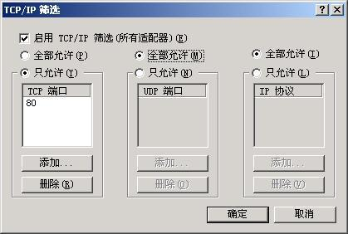
禁用不需要的端口
“TCP/IP筛选”对话框

Slide 30
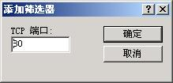
禁用不需要的端口
“添加筛选器”对话框

Slide 31
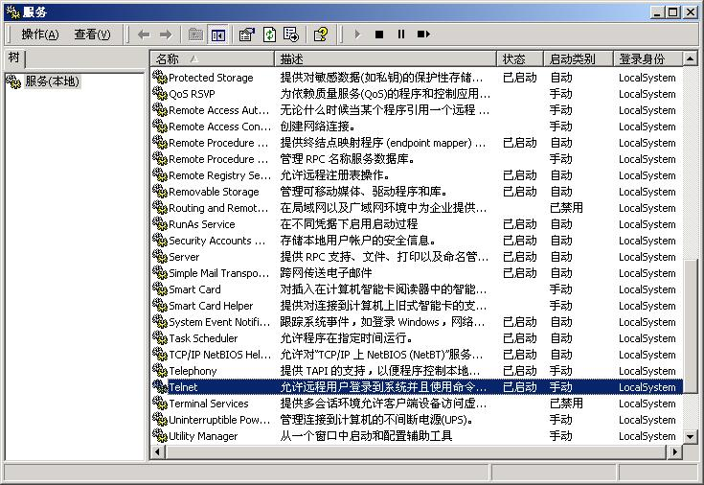
删除不需要的服务
“服务”窗口

Slide 32
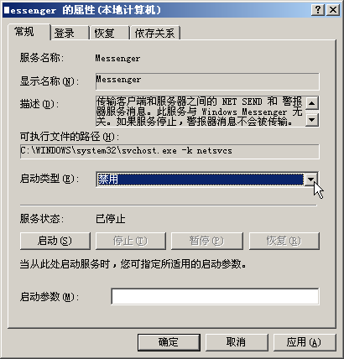
删除不需要的服务
服务“属性”对话框

Slide 33
17.1.5 用户名与密码
1. 用户名
  匿名访问
  验证方式
  账户管理策略
  管理员组成员
2. 密码

Slide 34
17.2 内部网络连接安全
伴随着IT技术的迅猛发展，现代企业对IT系统的依赖也日益加重，正是因为企业的正常运转高度依赖IT系统，所以IT系统所承载的信息和服务的安全性就越发重要。我们在利用信息化带来的便捷的同时，也必须对信息安全予以足够的重视，同时，还应努力寻找信息安全问题的解决之道。

Slide 35
17.2 内部网络连接安全
17.2.1 网络安全的意义
17.2.2 网络防火墙
17.2.3 代理服务器
17.2.4 路由器和交换机的安全特性

Slide 36
17.2.1 网络安全的意义
无论是黑客有意的攻击，还是无意的误操作，都将会给系统带来不可估量的损失。攻击者可以窃听网络上的信息，窃得用户的密码，窃取数据库的信息；还可以篡改数据库内容，伪造用户身份，否认自己的签名。更有甚者，攻击者可以删除数据库内容，摧毁网络节点，释放计算机病毒等等。

Slide 37
17.2.2 网络防火墙
网络防火墙被用来保护计算机网络免受非授权人员的骚扰与黑客的入侵，这些防火墙犹如一道护栏隔在被保护的内部网与不安全的非信任网络之间。目前，被广泛使用的因特网便是世界上最大的不安全网，近年来媒体报导的很多黑客入侵事件都是通过因特网进行攻击的。防火墙的一端连接企业内部的局域网，而另一端则连接着Internet。

Slide 38
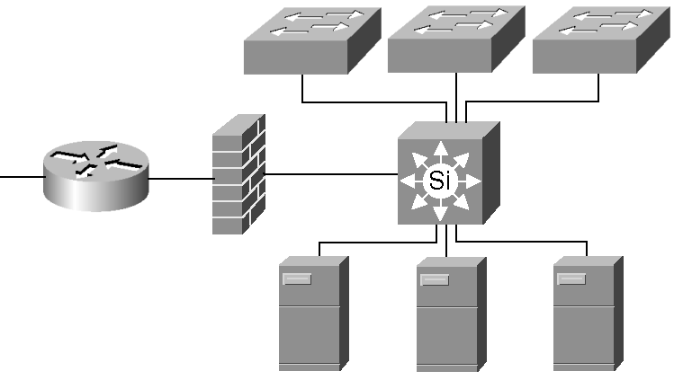
网络防火墙
防火墙在网络中的位置

Slide 39
17.2.3 代理服务器
通过缓存增加访问速度
提供用私有IP访问Internet的方法
提高网络的安全性

Slide 40
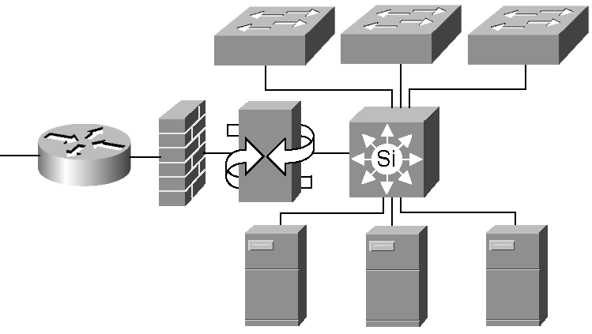
代理服务器
代理服务器在网络中的位置

Slide 41
17.2.4 路由器和交换机的安全特性
现在Cisco路由器和Cisco第三层交换机内置有防火墙功能，并且可通过设置IP访问列表和与MAC地址绑定等方案对网络中的数据包进行过滤，限制进入或外出网络的数据，从而增强网络的安全性。

Slide 42
17.2.4 路由器和交换机的安全特性
1. 地址和端口转换
2. 控制会话超时
3. 控制虚拟终端访问
4. 端口安全
5. 设置访问列表
6. MAC地址绑定
7. VLAN安全
8. 控制HTTP访问
9. 阻止蠕虫病毒
  创建扩展访问列表
  将访问列表应用于VLAN

